Slide 1



Juego Interactivo
“Objetos tecnológicos”

Slide 2
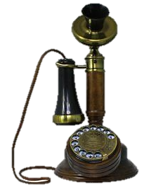
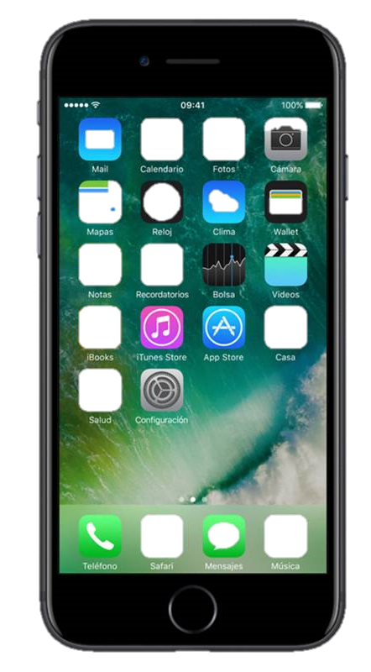
¿Cuál de estos teléfonos es el más antiguo?

Slide 3

¡Muy bien!
Pincha la piña para continuar

Slide 4

¡Inténtalo
otra vez!
Pincha la piña para volver a intentarlo

Slide 5
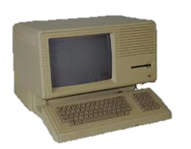

¿Cuál de estos computadores es más moderno?

Slide 6
¡Muy bien!
Pincha la piña para continuar

Slide 7
¡Inténtalo
otra vez!
Pincha la piña para volver a intentarlo

Slide 8
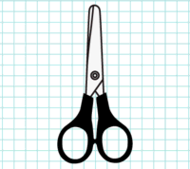
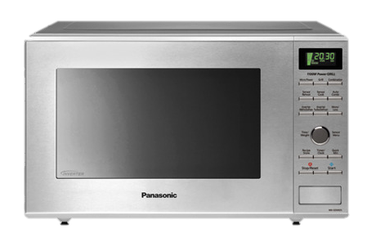
Pincha el objeto tecnológico de fácil acceso:

Slide 9
¡Muy bien!
Pincha la piña para continuar

Slide 10
¡Inténtalo
otra vez!
Pincha la piña para volver a intentarlo

Slide 11

Complementa tu aprendizaje
Para complementar lo aprendido, elige un objeto tecnológico que hayamos aprendido durante esta clases y replícalo con material de desecho. Puedes usar lo que tengas en casa y ¡deja volar tu imaginación!
¡Lo exhibiremos en la próxima clase on line!

Slide 12

Links de interés
Puedes revisar estos videos para seguir potenciando tus aprendizajes.
https://www.youtube.com/watch?v=HwBqvJwKykA
Visita también nuestro canal de Youtube y participa en nuestras
clases virtuales por la plataforma CLASSROOM.

Slide 13

¡Buen trabajo!

